Slide 1


Slide 2
Rozlišování délky slabik

Slide 3
Úkol: Přiřaď k obrázkům slabiky správné délky

Slide 4
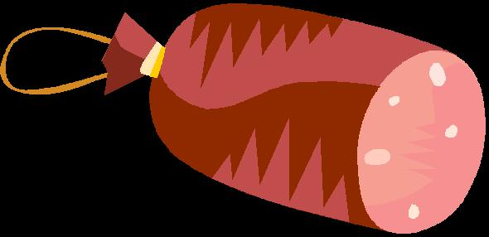
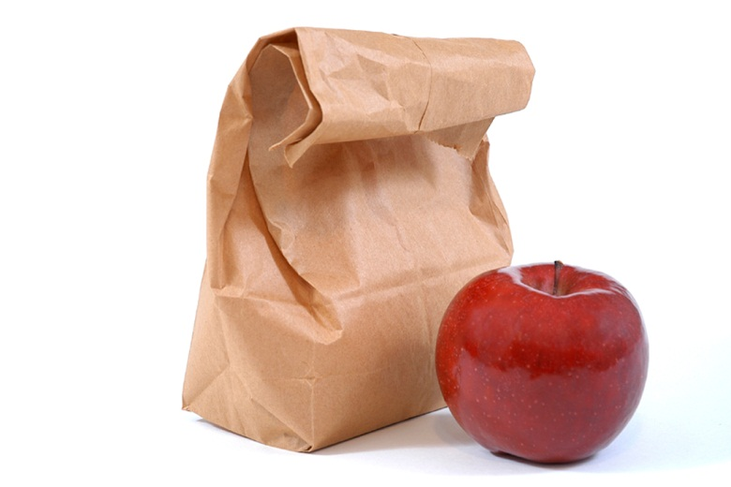
sá
sa

Slide 5
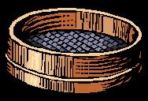
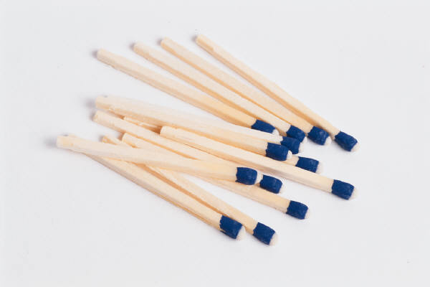
si
sí

Slide 6


sý
sy

Slide 7
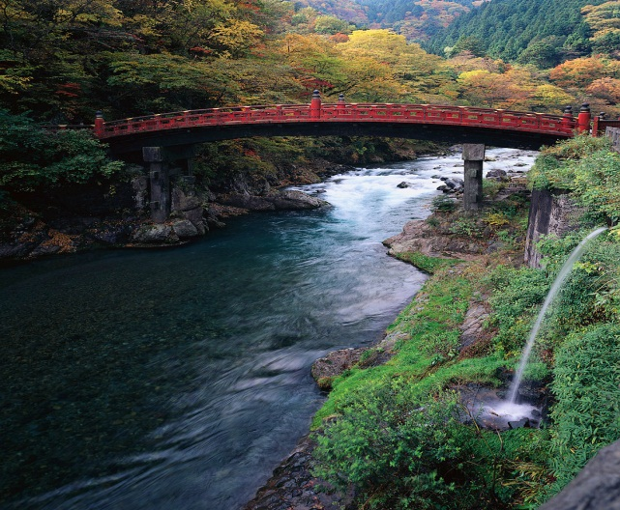

la
lá

Slide 8


li
lí

Slide 9
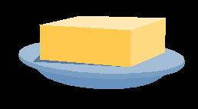

ma
má

Slide 10
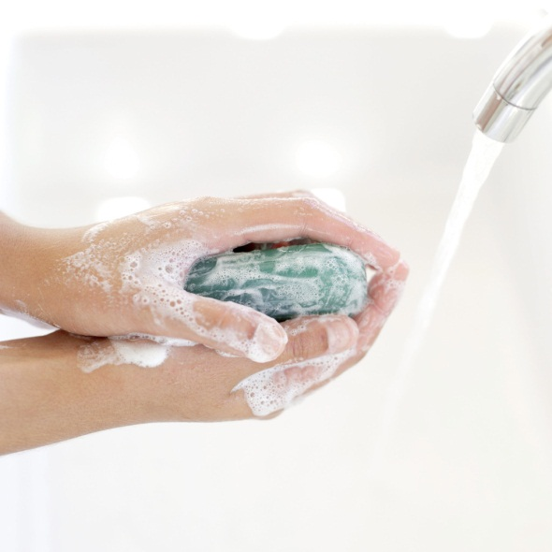
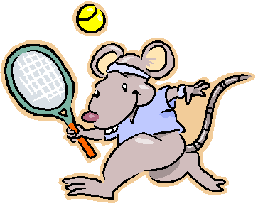
my
mý

Slide 11


mů
mu

Slide 12

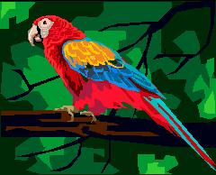
pa
pá

Slide 13

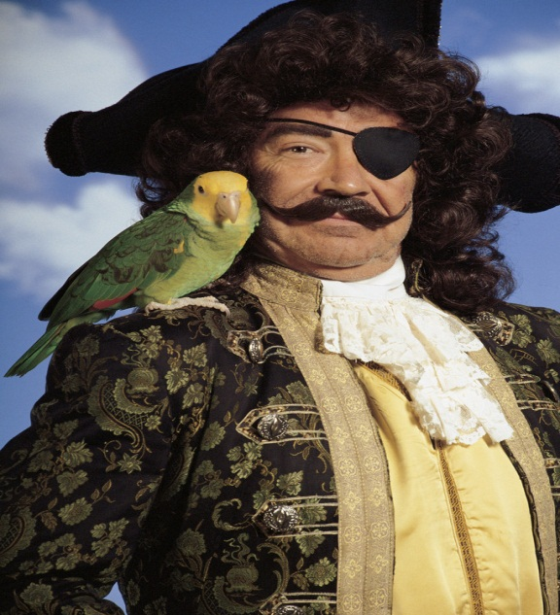
pí
pi

Slide 14

pů
pu

Slide 15
Použité zdroje:
Sdílené obrázky z kolekce programu MS Office 2010

